Slide 1
物理
人教˙八年级（上册）

Slide 2

第二章 声现象
第4节 噪声的危害和控制

Slide 3
课前准备
学习目标
教学分析
1.了解噪声的来源和危害 。
2.知道防治噪声的途径，提高环保意识。

Slide 4
课前准备
学习重点 ：知道噪声的来源及危害，掌握减弱噪声的方法。
教学分析
学习难点 ： 噪声的分类及产生原因。
学习方法 ：通过体验和观察，了解防治噪声的思路，培养学生通过调查、访问网站、查阅资料等多种途径获取知识的能力。
学具准备： 示波器、玻璃块、泡沫塑料块、音叉、闹钟、泡沫塑料、空纸盒。

Slide 5
教学内容
点我喔
01
情景引入
03
巩固扩展
02
互动新授
04
课堂小结

Slide 6
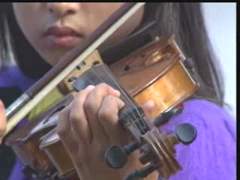
情景引入
优美的乐音令人心情舒畅，而杂乱的声音——噪声则令人心烦意乱。噪声是严重影响我们生活的污染之一，噪声是怎样产生的？它对人有哪些危害？怎样才能有效地防治或减弱噪声。

Slide 7
互动新授
知识点一 “噪声的来源”
分组讨论并回答下面的思考题：
（1）从物理学的角度看，什么是噪声？用什么实验可以验证你的说法？
（2）从环境保护的角度看，什么是噪声？
（3）城市噪声的主要来源有哪些？
（4）你能举出生活中噪声的实例吗？

Slide 8
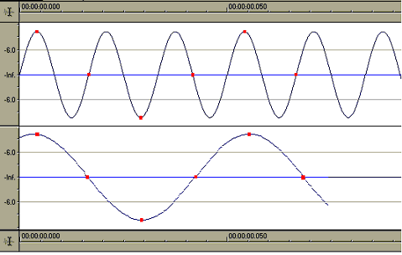
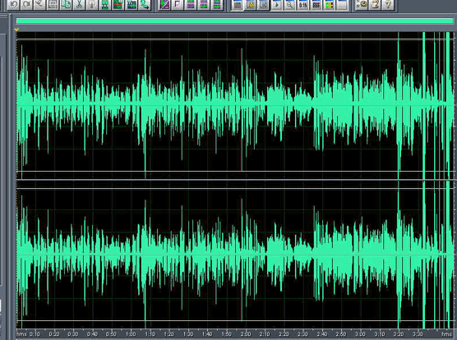
互动新授
噪声的概念
从物理学的角度看，噪声是发声体做无规则振动时发出的声音。

Slide 9
互动新授
从环境保护的角度讲，凡是妨碍人们正常休息、学习和工作的声音，以及对人们要听的声音产生干扰的声音，都属于噪声。

Slide 10
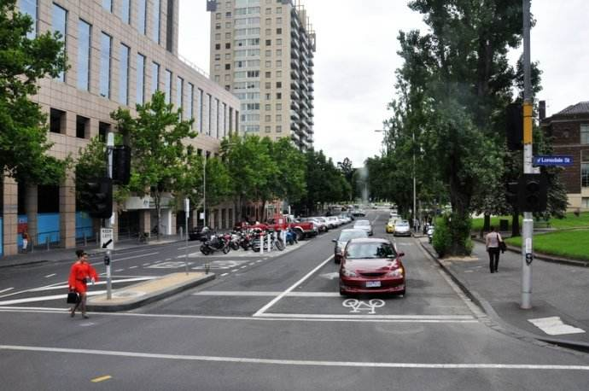
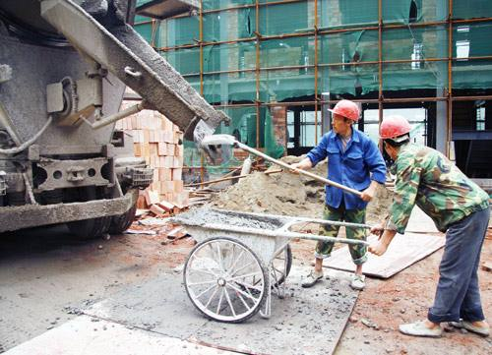
互动新授
噪声的来源：街道上的汽车声、安静的图书馆里的说话声、建筑工地的机器声，以及邻居电视机过大的声音，都是噪声。

Slide 11
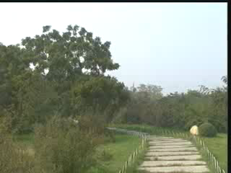
互动新授
知识点二“噪声强弱的等级和噪声的危害”

Slide 12
互动新授
分贝是刚能听到最微弱的声音; 分贝是较为理想的安静环境。为了保护听力应控制噪声不超过 分贝；为保证工作和学习，噪声不应超过 分贝；为保证休息和眠噪，声音不应超过 分贝。
0
30~40
90
70
50

Slide 13
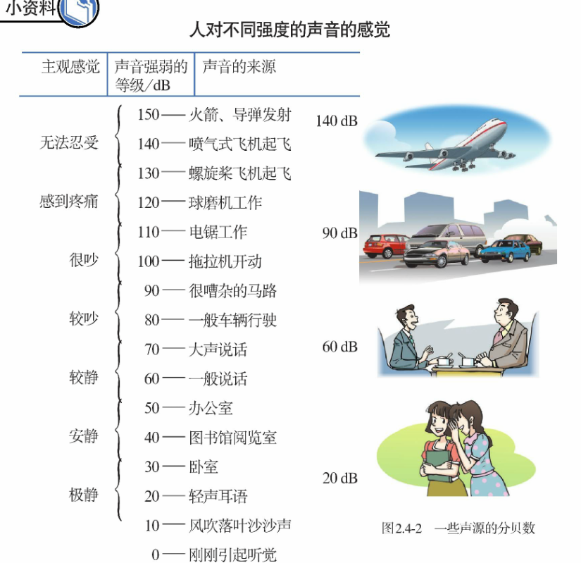
互动新授
人对不同强度的声音的感觉

Slide 14
互动新授
声音从产生到引起听觉有这样三个阶段：
① 声源的振动产生声音。
② 声音通过空气等介质的传播。
③ 鼓膜的振动。

Slide 15
互动新授
减弱噪声的主要途径
1.防止噪声产生
2.阻断噪声传播
3.防止噪声进入耳朵

Slide 16
巩固扩展
关于声现象，下列说法中正确的是（ ）
A
A.将水泥路面改成有许多空隙的“海绵”沥青路面可以减弱噪声。
B.声音在空气中的传播速度最大。
C.物体振动得越快，发出的音调就越低。
D.宇航员在月球上可以直接对话。

Slide 17
课堂小结
噪声的危害和控制
1.噪声的来源
2.噪声的等级
3.噪声的危害
4.噪声的控制

Slide 18
谢谢观看

